Slide 1
Тема 5
ООП в функциональном и прототипном стиле

Slide 2
Вопросы:
1. Прототипное наследование.
2. F.prototype.
3. Встроенные прототипы.
4. Методы прототипов.
5. Классы.
6. Наследование классов.
7. Статические свойства и методы.
8. Приватные и защищённые методы и свойства.
9. Расширение встроенных классов.
10. Проверка класса: "instanceof“.
11. Примеси.
12. Обработка ошибок, "try..catch“.
13. Пользовательские ошибки, расширение Error.
14. Модули: введение.
15. Модули: экспорт и импорт.
16. Модули: динамические импорты.

Slide 3
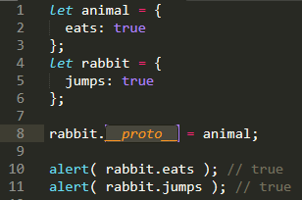
Прототипное наследование
1
Объекты имеют скрытое свойство [[Prototype]], которое либо равно null, либо ссылается на другой объект – прототип.
Свойство __proto__ — геттер/сеттер для [[Prototype]]. В современном языке его заменяют функции Object.getPrototypeOf/Object.setPrototypeOf

Slide 4
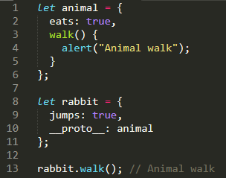
Прототипное наследование
1
Если метод отсутствует у объекта, то он автоматически берётся из прототипа:

Slide 5
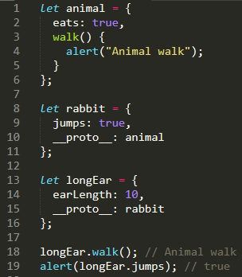
Прототипное наследование
1
Цепочка прототипов может быть длиннее:

Slide 6
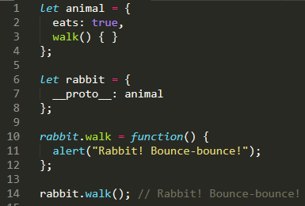
Прототипное наследование
1
Прототип используется только для чтения свойств. Операции записи/удаления осуществляются напрямую с объектом.

Slide 7
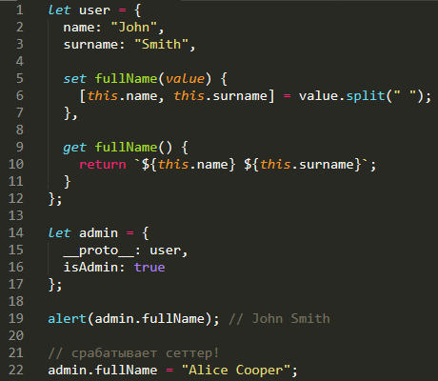
Прототипное наследование
1
Свойства-акссессоры – позволяют осуществлять запись/удаление свойств прототипа, т.к. это, фактически, вызов функции.

Slide 8
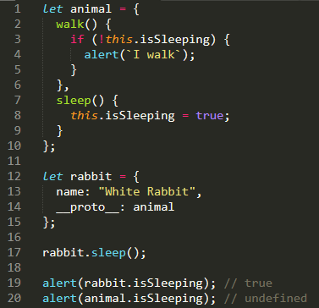
Прототипное наследование
1
При вызове метода this — всегда объект перед точкой.

Slide 9
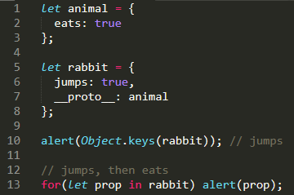
Прототипное наследование
1
Цикл for..in проходит и по унаследованным свойствам объекта.

Slide 10
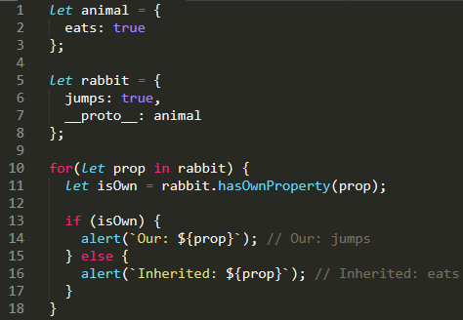
Прототипное наследование
1
Унаследованные свойства можно отфильтровать при помощи встроенного метода obj.hasOwnProperty(key):

Slide 11
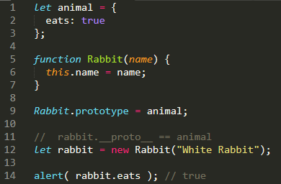
F.prototype
2
Если в F.prototype содержится объект, оператор new устанавливает его в качестве [[Prototype]] для нового объекта, созданного с помощью функции-конструктора, new F().

Slide 12
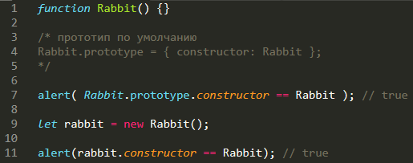
F.prototype
2
У каждой функции по умолчанию уже есть свойство "prototype".

Slide 13
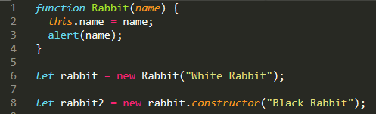
F.prototype
2
Можно использовать свойство constructor существующего объекта для создания нового.

Slide 14
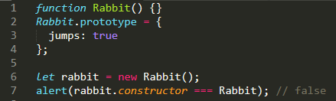
F.prototype
2
Если мы заменим прототип по умолчанию на другой объект, свойства "constructor" в нём не будет.

Slide 15


F.prototype
2
Таким образом, чтобы сохранить верное свойство "constructor", необъходимо добавлять/удалять/изменять свойства у прототипа по умолчанию вместо того, чтобы перезаписывать его целиком:
Или можно заново создать свойство constructor:

Slide 16


Встроенные прототипы
3
Когда вызывается obj.toString(), метод берётся из Object.prototype.

Slide 17
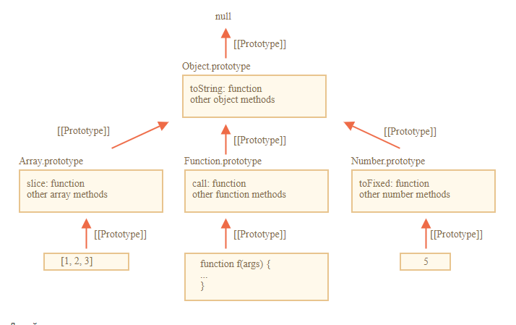
Встроенные прототипы
3
На вершине иерархии встроенных прототипов находится Object.prototype:

Slide 18
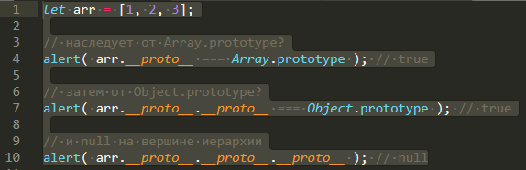
Встроенные прототипы
3

Slide 19
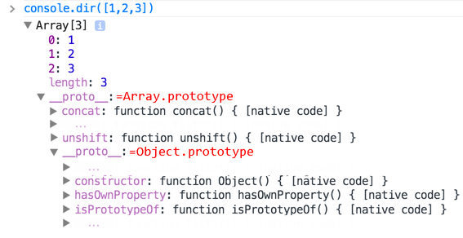
Встроенные прототипы
3
В браузере в консоли разработчика, можно посмотреть цепочку наследования:

Slide 20

Встроенные прототипы
3
Встроенные прототипы можно изменять:

Slide 21
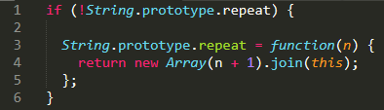
Встроенные прототипы
3
Изменение встроенных прототипов одобряется лишь, при создании полифилов.

Slide 22
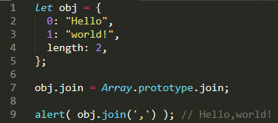
Встроенные прототипы
3
Некоторые методы встроенных прототипов часто используют для объектов разного типа.

Slide 23
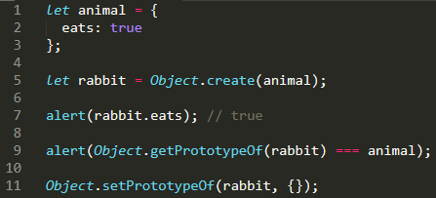
Методы прототипов
4
Современные методы для работы с прототипами (вместо __proto__):
• Object.create(proto, [descriptors]) – создаёт пустой объект со свойством [[Prototype]], указанным как proto, и необязательными дескрипторами свойств descriptors.
• Object.getPrototypeOf(obj) – возвращает свойство [[Prototype]] объекта obj.
• Object.setPrototypeOf(obj, proto) – устанавливает свойство [[Prototype]] объекта obj как proto.

Slide 24
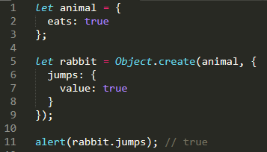
Методы прототипов
4
У Object.create есть необязательный второй аргумент: дескрипторы свойств, который позволяет добавить дополнительное свойство новому объекту таким образом.

Slide 25
Методы прототипов
4
Можно использовать Object.create для клонирования объекта, в результате которого создается точная копия объекта obj, включая все свойства: перечисляемые и не перечисляемые, геттеры/сеттеры для свойств, включая свойство [[Prototype]].

Slide 26
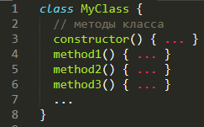
Классы
5

Slide 27
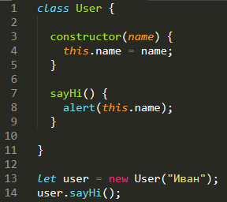
Классы
5
Метод constructor() вызывается автоматически, в нём можно инициализировать объект.

Slide 28
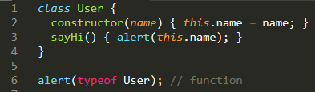
Классы
5
В JavaScript класс – это разновидность функции.

Slide 29
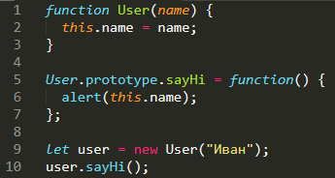
Классы
5
class – это не «синтаксический сахар». Представим класс User, используя обычные функции:

Slide 30
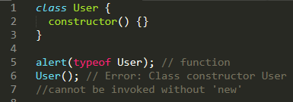
Классы
5
Отличия класса от функций:
1. Функция, созданная с помощью class, помечена специальным внутренним свойством [[FunctionKind]]:"classConstructor".
В отличие от обычных функций, конструктор класса не может быть вызван без new:
2. Методы класса являются неперечислимыми. Определение класса устанавливает флаг enumerable в false для всех методов в "prototype".
3. Классы всегда используют use strict.

Slide 31

Классы
5
Как и функции, классы можно определять внутри другого выражения, передавать, возвращать, присваивать и т.д.
Пример Class Expression (по аналогии с Function Expression):

Slide 32
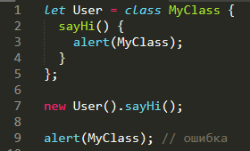
Классы
5
Как и Named Function Expressions, выражения классов могут иметь имя. Если у Class Expression есть имя, то оно видно только внутри класса:

Slide 33
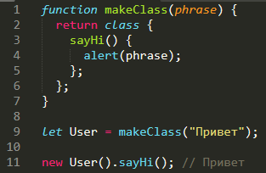
Классы
5
Можно динамически создавать классы «по-запросу»:

Slide 34
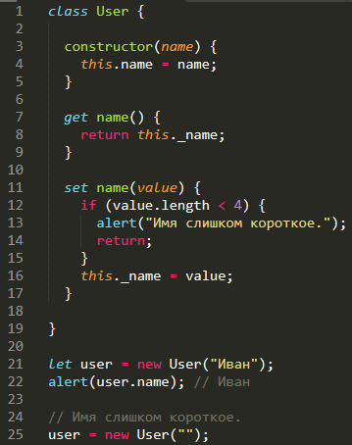
Классы
5
В классах можно объявлять генераторы, вычисляемые свойства, геттеры/сеттеры и т.д.

Slide 35
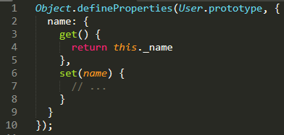
Классы
5
При объявлении класса геттеры/сеттеры создаются на User.prototype:

Slide 36
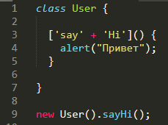
Классы
5
Пример с вычисляемым свойством в скобках [...]:

Slide 37
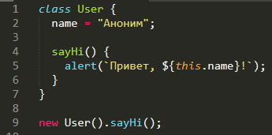
Классы
5
Свойства классов:

Slide 38
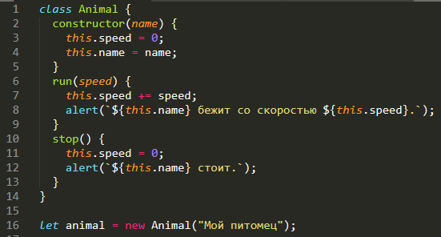
Наследование классов
6

Slide 39
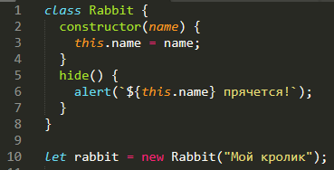
Наследование классов
6

Slide 40
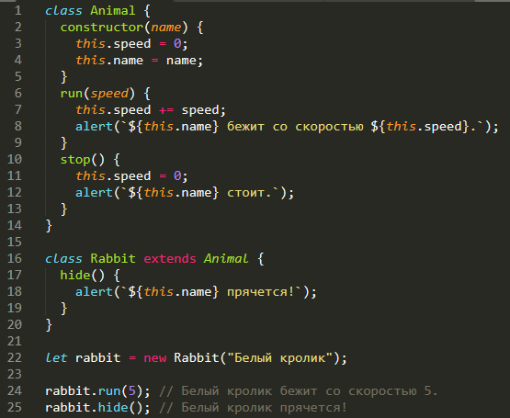
Наследование классов
6
Rabbit наследует от Animal:

Slide 41
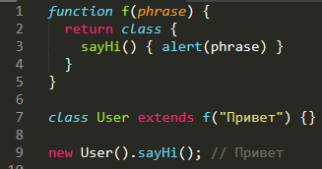
Наследование классов
6
После extends разрешены любые выражения:

Slide 42

Наследование классов
6
Метод stop в классе Rabbit будет использоваться взамен родительского:
Если необходимо сделать новый метод на основе родительского, изменяя или расширяя его функциональность, а не полностью его заменить, то используется ключевое слово "super":
• super.method(...) вызывает родительский метод;
• super(...) вызывает родительский конструктор.

Slide 43
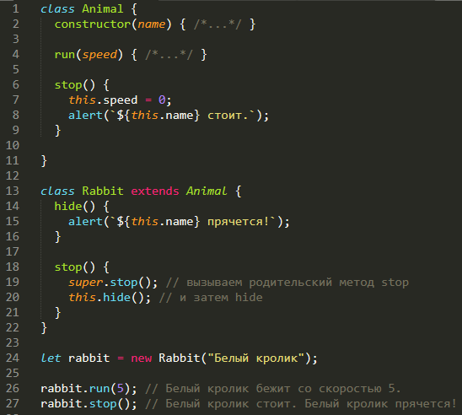
Наследование классов
6

Slide 44

Наследование классов
6
У стрелочных функций нет super:

Slide 45

Наследование классов
6
Если класс расширяет другой класс и не имеет конструктора, то автоматически создаётся такой «пустой» конструктор:

Slide 46
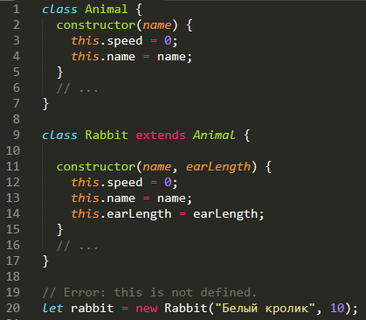
Наследование классов
6
Добавим конструктор для Rabbit:

Slide 47
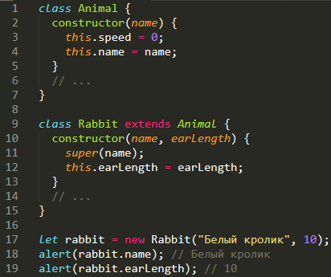
Наследование классов
6
В наследующем классе соответствующая функция-конструктор помечена специальным внутренним свойством [[ConstructorKind]]:"derived".
При создании собственного конструктора, необходимо вызвать super, инчае объект для this не будет создан, и вернет ошибку.

Slide 48
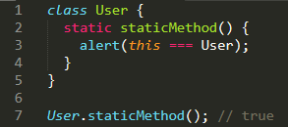
Статические свойства и методы
7
Методы присвоенные самой функции-классу, а не её "prototype" называются статическими.

Slide 49
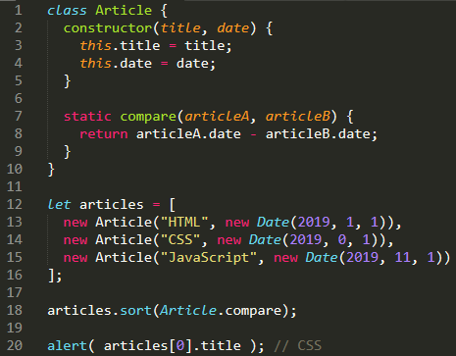
Статические свойства и методы
7
Статические методы используются для реализации функций, принадлежащих классу, но не к конкретным его объектам.

Slide 50
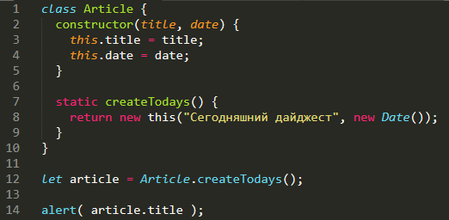
Статические свойства и методы
7
Пример создания статьи через заданные параметры (title, date и т. д.) и с сегодняшней датой.

Slide 51

Статические свойства и методы
7
Статические свойства:

Slide 52
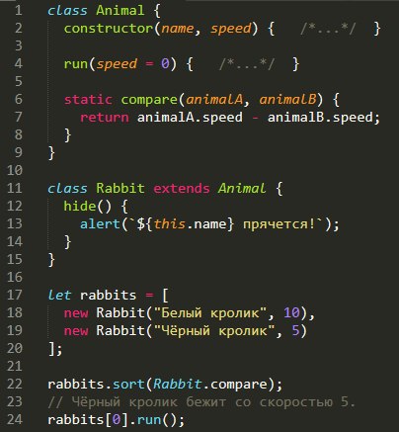
Статические свойства и методы
7
Статические свойства и методы наследуются:

Slide 53
Приватные и защищённые методы и свойства
8
В объектно-ориентированном программировании свойства и методы разделены на 2 группы:
• Внутренний интерфейс – методы и свойства, доступные из других методов класса, но не снаружи класса.
• Внешний интерфейс – методы и свойства, доступные снаружи класса.

Slide 54
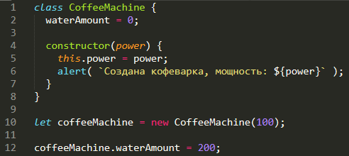
Приватные и защищённые методы и свойства
8
Публичные свойства можно легко получать и устанавливать вне класса.

Slide 55
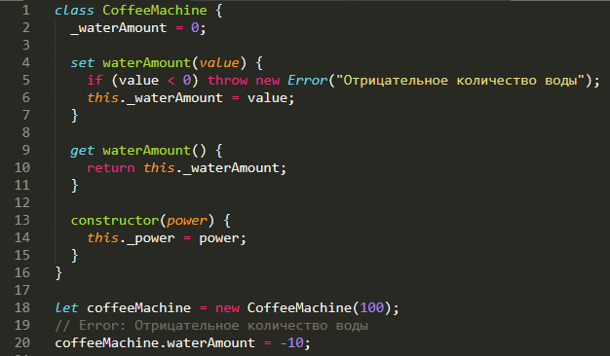
Приватные и защищённые методы и свойства
8
Защищённые свойства, по общепринятому соглашению, не должны быть доступны вне класса.

Slide 56
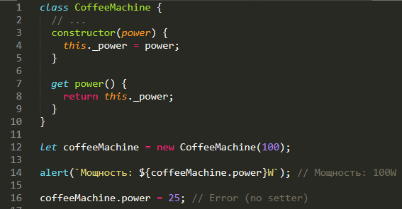
Приватные и защищённые методы и свойства
8
Свойство только для чтения:

Slide 57
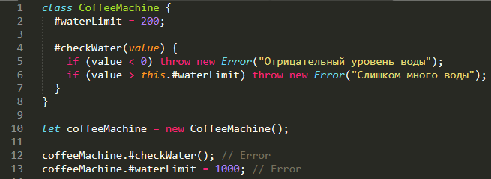
Приватные и защищённые методы и свойства
8
Приватные свойства и методы доступны только внутри класса и должны начинаться с #.

Slide 58
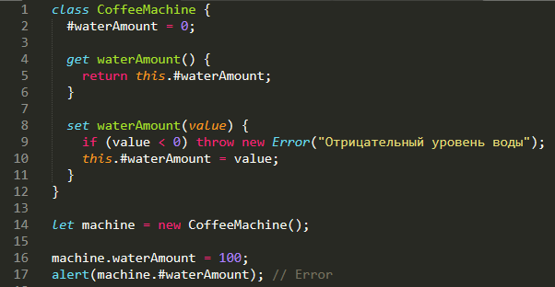
Приватные и защищённые методы и свойства
8
Доступ к приватным полям осуществляется через аксессор:

Slide 59
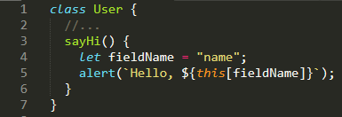
Приватные и защищённые методы и свойства
8
Обычно можно получить доступ к полям объекта с помощью this[name]:

Slide 60
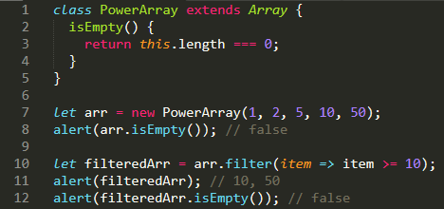
Расширение встроенных классов
9
От встроенных классов (Array, Map и др.) можно наследовать:
Встроенные методы (filter, map и др.) возвращают новые объекты унаследованного класса PowerArray

Slide 61
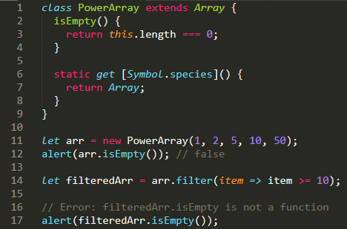
Расширение встроенных классов
9
Чтобы методы map, filter и т. д. возвращали обычные массивы, необходимо вернуть Array в Symbol.species:

Slide 62



Проверка класса: "instanceof"
10
Оператор возвращает true, если obj принадлежит классу Class или наследующему от него:
Instanceof можно использовать для функций-конструкторов и для встроенных классов :

Slide 63
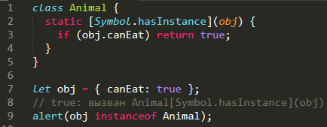
Проверка класса: "instanceof"
10
Если у класса имеется статический метод Symbol.hasInstance, тогда он вызывается и возвращает либо true, либо false:

Slide 64


Проверка класса: "instanceof"
10
Большая часть классов не имеет метода Symbol.hasInstance. В этом случае проверяется, равен ли Class.prototype одному из прототипов в прототипной цепочке obj.

Slide 65

Примеси
11
Примесь sayHiMixin включает методы для придания объектам класса User возможности вести разговор:

Slide 66

Примеси
11
Примеси могут наследовать друг друга:

Slide 67


Обработка ошибок, "try..catch"
12
Пример без ошибок:

Slide 68

Обработка ошибок, "try..catch"
12
Пример с ошибками:

Slide 69


Обработка ошибок, "try..catch"
12
try..catch работает синхронно.

Slide 70

Обработка ошибок, "try..catch"
12
Когда возникает ошибка, JavaScript генерирует объект, содержащий её детали и передает его как аргумент в блок catch:
Для всех встроенных ошибок этот объект имеет два основных свойства:
name -- имя ошибки. Например, для неопределённой переменной это "ReferenceError".
message -- текстовое сообщение о деталях ошибки.
Доступны и другие, например:
stack -- текущий стек вызова: строка, содержащая информацию о последовательности вложенных вызовов, которые привели к ошибке. Используется в целях отладки.

Slide 71

Обработка ошибок, "try..catch"
12

Slide 72


Обработка ошибок, "try..catch"
12
Если нам не нужны детали ошибки, в catch можно её пропустить:
Оператор throw генерирует ошибку.
В JavaScript есть множество встроенных конструкторов для стандартных ошибок: Error, SyntaxError, ReferenceError, TypeError и другие.

Slide 73

Обработка ошибок, "try..catch"
12
Для встроенных ошибок, свойство name – это имя конструктора, а свойство message берётся из аргумента.

Slide 74


Обработка ошибок, "try..catch"
12
Обработка программной ошибки:
Определяем какая ошибка произошла:

Slide 75

Обработка ошибок, "try..catch"
12
Блок catch должен обрабатывать только те ошибки, которые ему известны, и пропускать все остальные («проброс исключения» ).

Slide 76


Обработка ошибок, "try..catch"
12
Конструкция try..catch может содержать ещё одну секцию: finally, если она есть, то выполняется в любом случае:
• после try, если не было ошибок,
• после catch, если ошибки были.

Slide 77

Обработка ошибок, "try..catch"
12
Блок finally срабатывает при любом выходе из try..catch, в том числе и return.

Slide 78
Модули: введение.
14
Библиотеки для динамической подгрузки модулей:
• AMD – одна из самых старых модульных систем, изначально реализована библиотекой require.js.
• CommonJS – модульная система, созданная для сервера Node.js.
• UMD – ещё одна модульная система, предлагается как универсальная, совместима с AMD и CommonJS.
Модули могут загружать друг друга и использовать директивы export и import, чтобы обмениваться функциональностью, вызывать функции одного модуля из другого:
• export отмечает переменные и функции, которые должны быть доступны вне текущего модуля;
• import позволяет импортировать функциональность из других модулей.

Slide 79


Модули: введение.
14
Файл sayHi.js экспортирует функцию sayHi:
Другой файл может импортировать её и использовать:

Slide 80




14
Модули: введение.
В модулях всегда используется режим use strict.
Каждый модуль имеет свою собственную область видимости.

Slide 81


14
Модули: введение.
Модули должны экспортировать функционал, предназначенный для использования извне.

Slide 82

14
Модули: введение.
В браузере также существует независимая область видимости для каждого скрипта <script type="module">:

Slide 83

14
Модули: введение.
Если один и тот же модуль используется в нескольких местах, то его код выполнится только один раз, после чего экспортируемая функциональность передаётся всем импортёрам.

Slide 84

14
Модули: введение.
Оба файла, 1.js и 2.js, импортируют один и тот же объект. Изменения, сделанные в 1.js, будут видны в 2.js

Slide 85

14
Модули: введение.
Такое поведение позволяет конфигурировать модули при первом импорте. Можно установить его свойства один раз, и в дальнейших импортах он будет уже настроенным.

Slide 86


14
Модули: введение.
Объект import.meta содержит информацию о текущем модуле. Содержимое зависит от окружения. В браузере он содержит ссылку на скрипт или ссылку на текущую веб-страницу, если модуль встроен в HTML:
В модуле на верхнем уровне this не определён (undefined).

Slide 87


Модули: экспорт и импорт
15
Любое объявление (переменная, функция или класс) можно пометить как экспортируемое, разместив export перед ним.
Не ставится точка с запятой после экспорта класса/функции.

Slide 88

Модули: экспорт и импорт
15
Можно написать export отдельно от объявления.

Slide 89


Модули: экспорт и импорт
15
Можно располагать импортируемый список в фигурных скобках import {...}.
Можно импортировать всё сразу в виде объекта, используя import * as <obj>.

Slide 90


Модули: экспорт и импорт
15
Преимущества импорта списка объектов:
1. Современные инструменты сборки (webpack и другие) собирают модули вместе и оптимизируют их, ускоряя загрузку и удаляя неиспользуемый код.
2. Более короткие имена функций: sayHi() вместо say.sayHi().
3. Более понятный код, позволяет увидеть, что именно и где используется.

Slide 91



Модули: экспорт и импорт
15
Можно использовать as, чтобы импортировать/экспортировать под другими именами.

Slide 92


Модули: экспорт и импорт
15
Модули предоставляют специальный синтаксис export default («эспорт по умолчанию») -- используется для экспорта только одного объекта, объявленного в модуле.

Slide 93

Модули: экспорт и импорт
15
Синтаксис «реэкспорта» export ... from ... позволяет импортировать что-то и тут же экспортировать под другим именем:

Slide 94

Модули: динамические импорты
16
Путь к модулю должен быть строковым примитивом и не может быть вызовом функции.
Не возможности делать импорт в зависимости от условий или в процессе выполнения.

Slide 95



Модули: динамические импорты
16
Выражение import(module) загружает модуль и возвращает промис, результатом которого становится объект модуля, содержащий все его экспорты.

